Slide 1
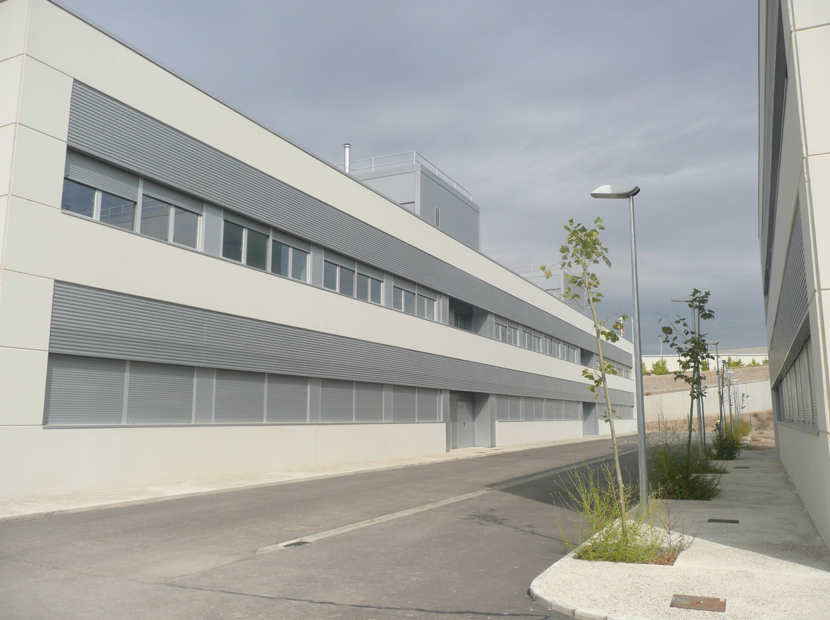
UNIVERSIDAD DE ZARAGOZA
CENTRO MIXTO DE INVESTIGACION CON EMPRESAS
CEMINEM

Slide 2
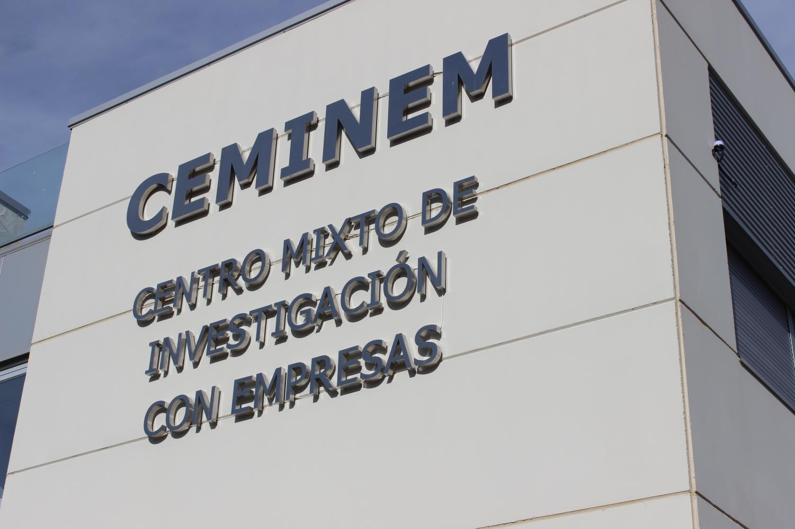
CEMINEM
VICERRECTORADO DE TRANSFERENCIA E INNOVACION TECNOLOGICA

Slide 3
QUÉ ES EL CEMINEM
LABORATORIOS I+D+I
INCUBADORA
DESARROLLO DE PROYECTOS DE GRUPOS DE INVESTIGACIÓN + EMPRESAS
CREACIÓN Y ACELERACIÓN DE EMPRESAS SPIN OFF Y START UP

Slide 4
OBJETIVO
Colaborar en el desarrollo de mercados innovadores, impulsando una I+D+I orientadas a las necesidades y nuevas oportunidades que ofrece el mercado, favoreciendo la colaboración público privada y la transferencia de conocimiento y tecnología hacia el desarrollo de productos y servicios innovadores

Slide 5
PARA QUÉ SIRVE
Crear unidades de I+D+I compartidas empresa/universidad CONFIANZA
Orientar la demanda de las empresas
Open Innovation
Generar proyectos con retorno social
Creación de preincubadora/coworking
Puesta en marcha de Doctorados Industriales/empresariales y movilidad empresarial

Slide 6
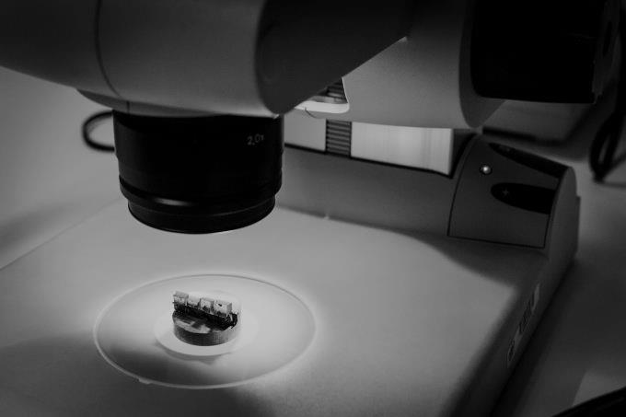
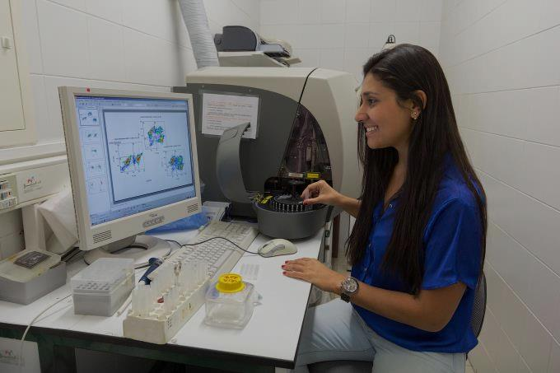
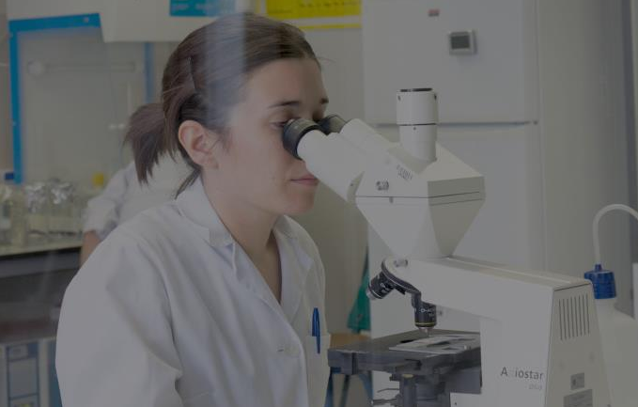
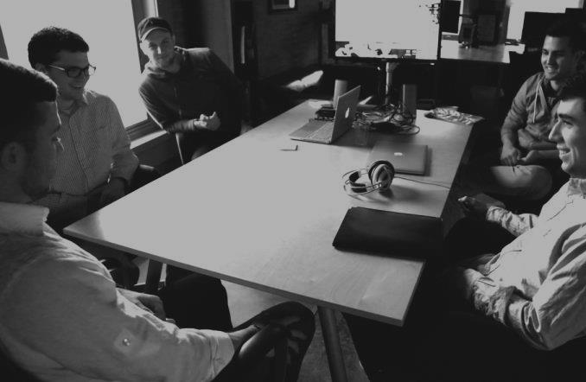
ÁREAS DE ESPECIALIZACIÓN
TIC
ELECTRÓNICA
LOGÍSTICA
GESTIÓN Y ADMINISTRACIÓN DE EMPRESAS
MATERIALES
TECNOLOGÍAS
FABRICACIÓN
ENERGÍA
MEDIO AMBIENTE
SALUD
QUÍMICA
BIOTECNOLOGÍA
EMPRENDIMIENTO

Slide 7
UBICACIÓN – CAMPUS RÍO EBRO
CEMINEM

Slide 8
INFRAESTRUCTURAS
DOS EDIFICIOS
LABORATORIOS I+D+I
INCUBADORA
22 Laboratorios
3 Salas comunes de investigación: Sala Blanca, Sala de Cultivos y Congeladores
2 Salas de reuniones
2 Salas de Coworking
5 Despachos dobles para empresas incubadas
1 Aula de formación (para 50 asistentes)
1 Área de gestión
1 Área de creatividad

Slide 9
ÁREAS DE ESPECIALIZACIÓN
AREAS DE ESPECIALIZACION
MATERIALES
TECNOLOGÍAS
FABRICACIÓN
ENERGÍA
MEDIO AMBIENTE
8 UNIDADES DE 60 M2
1 SALA BLANCA
APLICACIONES:
- Nuevos materiales - Automoción y robótica
- Nanoestructuras y nanomateriales - Energía y Medio Ambiente
- Tecnologías Alimentarias - Ingeniería y Procesos
- Tecnologías y procesos químicos - Tecnologías de la construcción
- Eficiencia energética - Tecnología y procesos mecánicos
- Fabricación - Instrumentación

Slide 10
ÁREAS DE ESPECIALIZACIÓN
AREAS DE ESPECIALIZACION
TIC
ELECTRÓNICA
LOGÍSTICA
GESTIÓN Y ADMINISTRACIÓN DE EMPRESAS
EDUCACION Y SOCIEDAD
8 UNIDADES DE 60 M2
APLICACIONES:
- Domótica - Sistemas de Vigilancia - Gestión empresarial
- Reconocimiento Biométrico - Telemedicina - Administración
- Interfaces Multimodales - Robótica Dependientes - Educación y sociedad
- Ambientes Hostiles - Entornos Urbanos
- Vigilancia Grandes Superficies - Redes de Sensores
- Tecnologías de la información - Diseño y mejora de sistemas productivos
- Logística y gestión del transporte - Gestión de la producción
- Electrónica industrial, consumo y comunicaciones

Slide 11
ÁREAS DE ESPECIALIZACIÓN
AREAS DE ESPECIALIZACION
6 UNIDADES DE 60 M2
1 SALA DE CULTIVO
1 SALA DE CONGELADORES
1 SALA BLANCA
SALUD
QUÍMICA
BIOTECNOLOGÍA
APLICACIONES:
- Instrumentación Científica de Vanguardia
- Mejora de la Salud y Calidad de Vida
- Química
- Biotecnología
- Bioquímica y Biología Molecular
- Ingeniería Biomédica
- Tecnología y procesos químicos

Slide 12
EJEMPLOS DE UNIDADES

Slide 13
EJEMPLOS DE UNIDADES

Slide 15
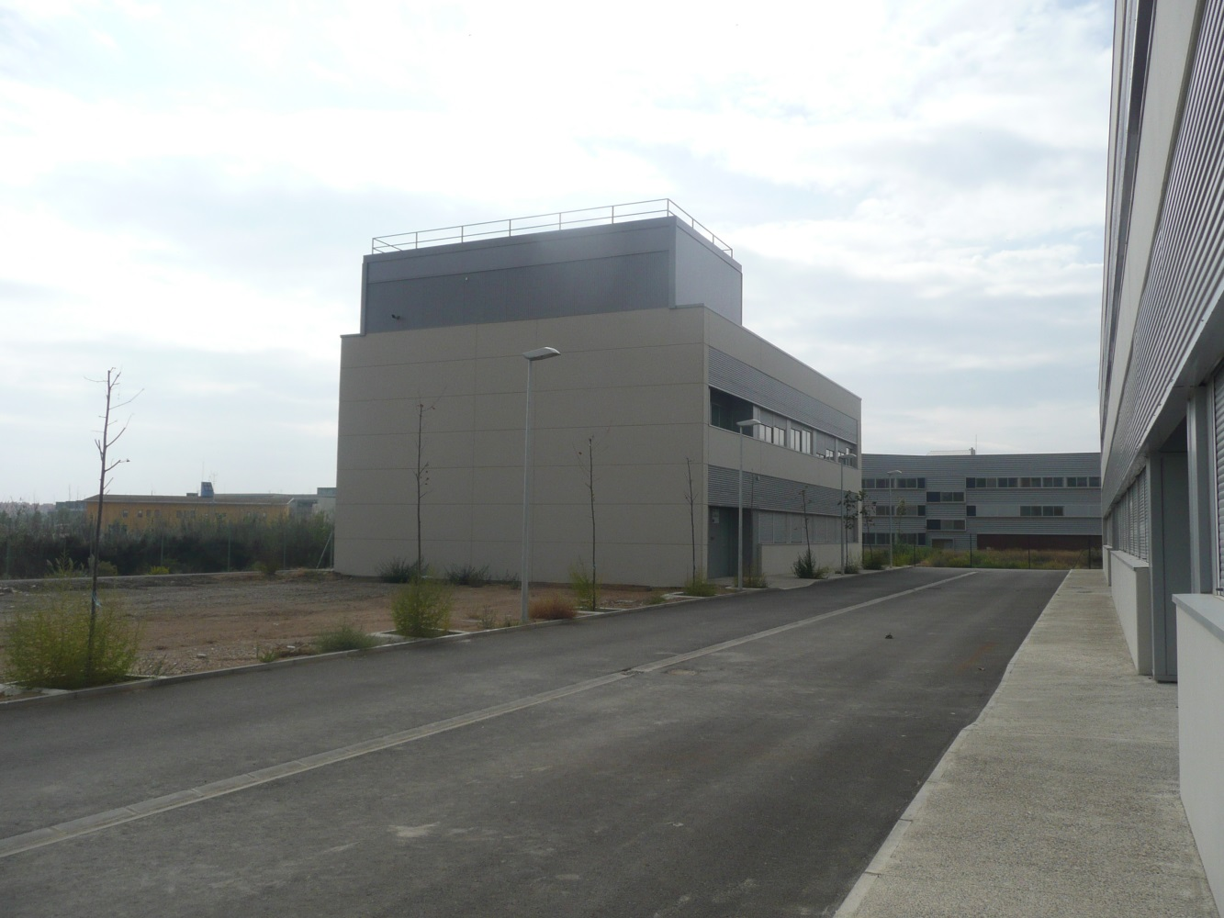
INCUBADORA CEMINEM SPIN UP

Slide 16
ÁREAS DE ESPECIALIZACIÓN
AREAS DE ESPECIALIZACION
5 Despachos dobles para empresas
2 Zonas de Coworking con 14 puestos
2 Salas de Reuniones
1 Sala de Creatividad
1 Sala de Formación
PROGRAMA SPIN UP UNIZAR
EMPRENDIMIENTO
APLICACIONES:
- Estímulo de creación de EBT
- Coaching, Mentoring
- Formación para la Creación de Empresas
- Coworking
- Incubación

Slide 17
EMPRENDIMIENTO

Slide 18
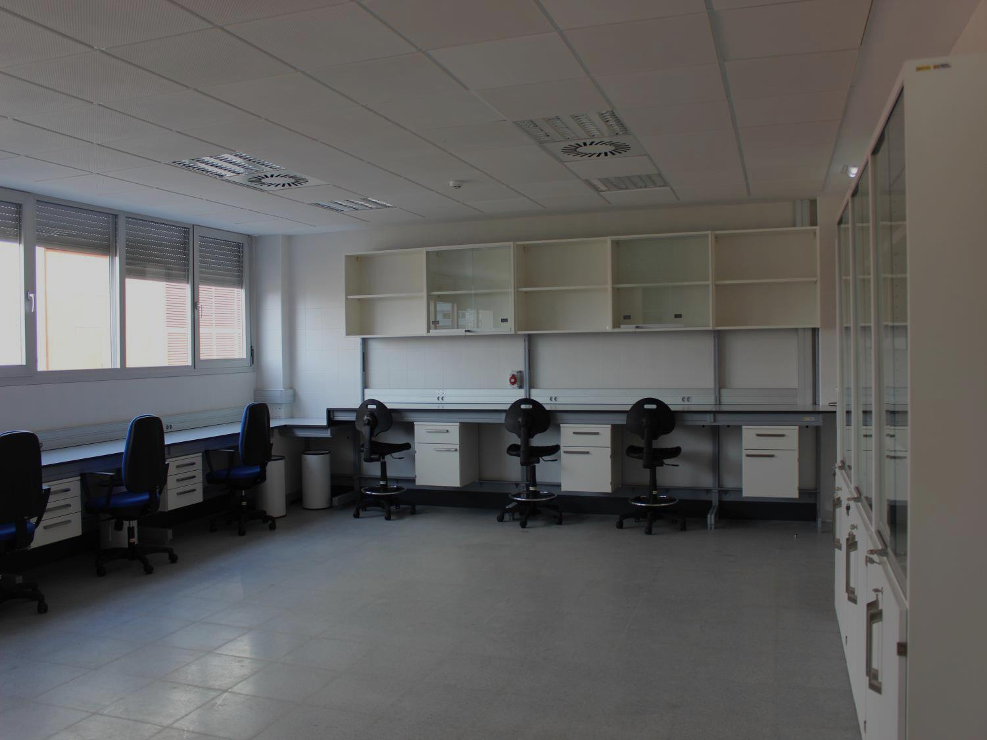
CONVOCATORIA PARA LABORATORIOS I+D+I http://otri.unizar.es/noticias
Asignación de espacios a investigadores
Periodo máximo 3 años con posibilidad de renovación.
El IP solicitante DEBE contar con un proyecto colaborativo o contrato o convenio con empresa, activo y gestionado por UNIZAR
Desarrollar preferentemente su labor de I+D+I en los ámbitos seleccionados en el proyecto INNOCAMPUS: Materiales y tecnologías para la calidad de vida de manera prioritaria en las dos subespecialidades: “Tecnologías para la Salud” y “Energía y Medio Ambiente

Slide 19
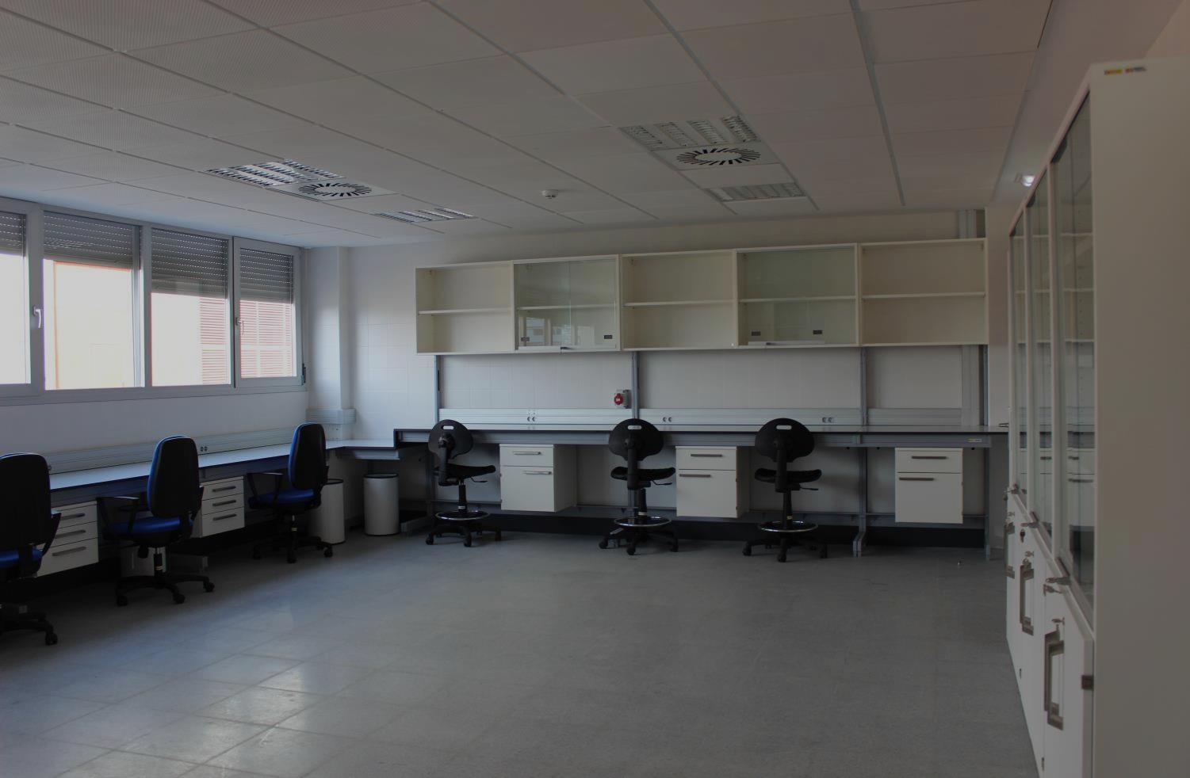
CONVOCATORIA PARA LABORATORIOS I+D+I
El IP deberá ser doctor y personal de plantilla de Unizar, incluidos Ramones y Cajales, investigadores ARAID adscritos a la misma y deberá contar con más de 3 años de experiencia en transferencia reconocida y evaluable.
Sólo se admitirá una solicitud por grupo de investigación reconocido por la Universidad de Zaragoza

Slide 20
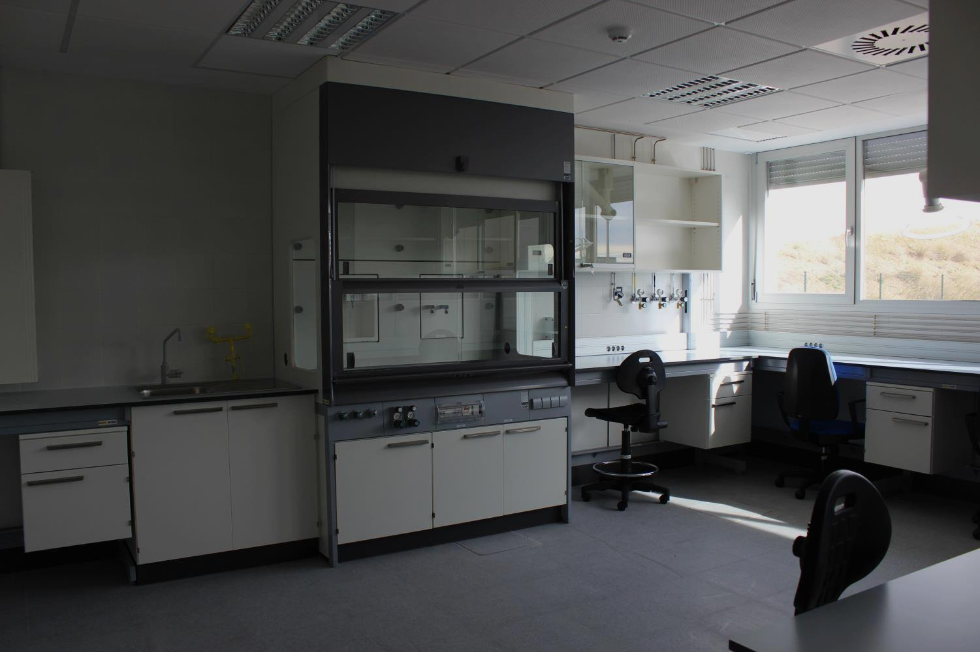
CRITERIOS DE SELECCIÓN
Historial científico técnico del IP especialmente la trayectoria en investigación con empresas.
Calidad científica e interés de la línea de transferencia presentada, relacionada con el proyecto/contrato en el que se basa la petición, así como su relación con materiales y tecnologías para la calidad de vida de manera prioritaria en las dos subespecialidades: “Tecnologías para la Salud” y “Energía y Medio Ambiente”
Pertenencia de los equipos de investigación a Unidades de Transferencia del CIT relacionadas con la solicitud.

Slide 21
CRITERIOS DE SELECCIÓN
Justificación de la necesidad de espacio para lo cual se valorarán las actividades comunes a desarrollar con la empresa y el informe presentado por la misma.
Historial científico del equipo de investigación.
Historial de innovación de la empresa, así como proyectos obtenidos por la misma y en especial los realizados con la Universidad de Zaragoza
Se valorará que la empresa solicitante sea spin off / start up de Unizar o que tenga en marcha un doctorado industrial con Unizar, Cátedra Unizar

Slide 22
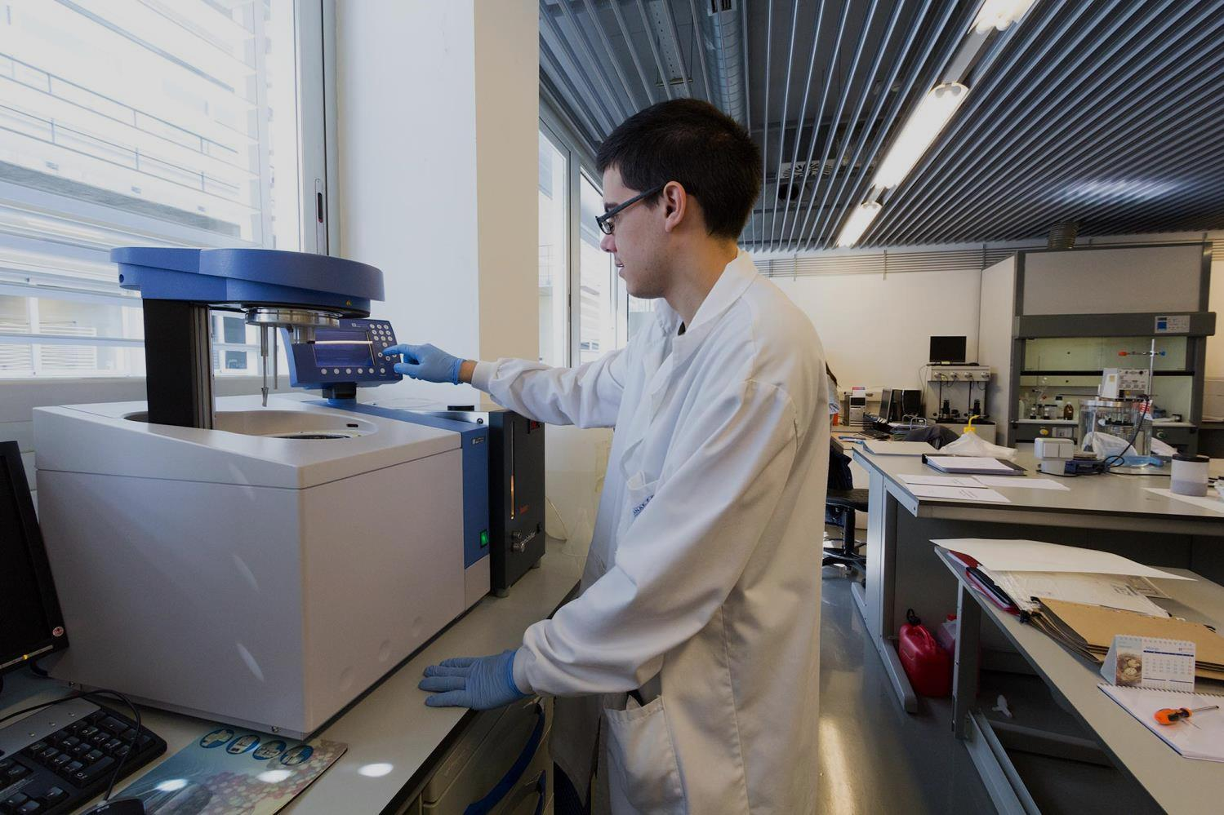
COSTES DE IMPLANTACIÓN
AÑO | % INVESTIGADOR | % UNIVERSIDAD | IMPORTE A CARGO DE LA EMPRESA | IMPORTE A CARGO DE LA UZ
PRIMERO | 20 | 80 | 822,73 | 3.291,20
SEGUNDO | 30 | 70 | 1.234,09 | 2.879,80
TERCERO | 45 | 55 | 1.851,14 | 2.262,70
CUARTO Y SIGUIENTES | 100 | 0 | 4.113,64 | 0,00

Slide 23
COMISION DE SELECCIÓN
Vicerrectora de TIT ( Presidenta)
Vicegerenta de investigación
Directora de OTRI
Directora de Secretariado de TIT
El secretario de la Comisión Investigación (secretario)
3 miembros de la Comisión Investigación

Slide 24
GRUPOS DE INVESTIGACIÓN/EMPRESAS INSTALADOS
CEMINEM
INERMAP
Dr. MarÍn IDERGO
T-54
Validación de un sistema para la evaluación de la capacidad funcional de la columna cervical y hombros
EPIC POWER CONVERTERS S.L.
Dr. Oyarbide
GEPM
Desarrollo de convertidor de potencia multipuerto para energías renovables offgrid
NB NANOSCALE BIOMAGNETICS S.L.
Dr. Goya
MAGNETISMO DE NANOESTRUCTURAS
Desarrollo y escalado en la síntesis de coloides magnéticos para calentamiento remoto. Desarrollo de un nuevo estándar para dosis térmicas en hipertermia magnética
UNITED ALABASTER - EXPORTADORA TUROLENSE
NANOINMUNOTECH
BEONCHIP
Dr. Fernández Ledesma AMB
Dr. Gisbert GEOTRANSFER
Mejora del aprovechamiento en placas de alabastro de uso arquitectónico
Desarrollo de dispositivos microfluidicos con encapsulado incorporado
Dr. Ainsa GRUPO DE GENETICA DE MICOBACTERIAS
Nanotherapeutics for antibiotic resistant emerging bacterial pathogens
GENERAL MOTORS ESPAÑA S.L.U.
Dr. Santoralia GIFMA
Desarrollo de un sistema de inspeccion de defectos de pintura en línea para capós de vehículos
VICERRECTORADO DE TRANSFERENCIA E INNOVACION TECNOLOGICA

Slide 25
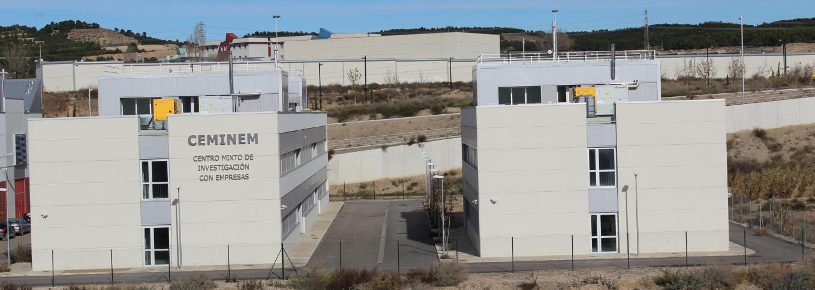
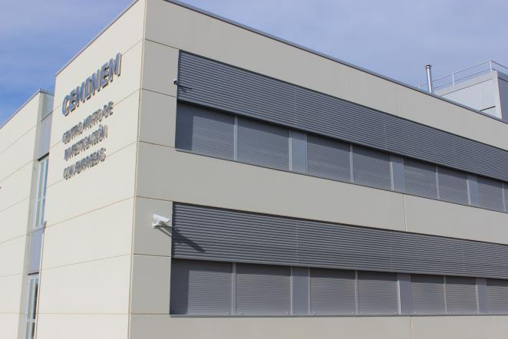
EXTERIORES

Slide 26
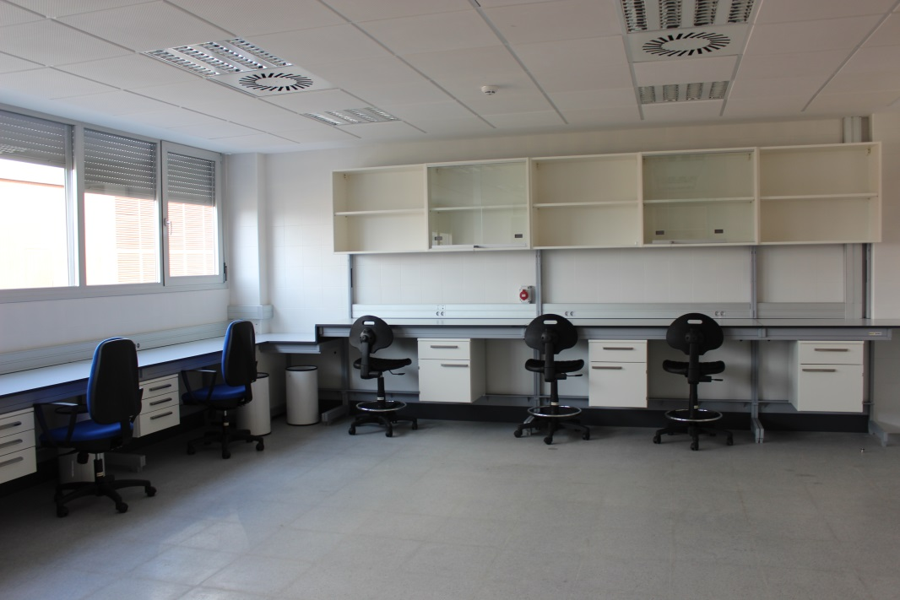
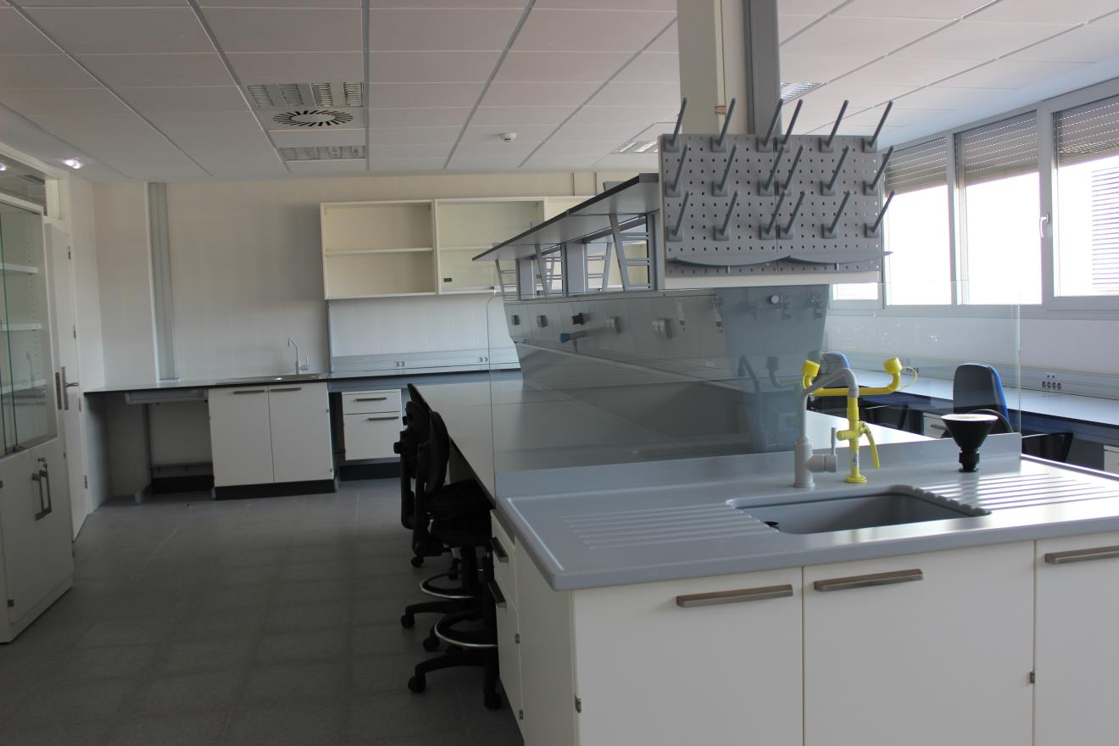
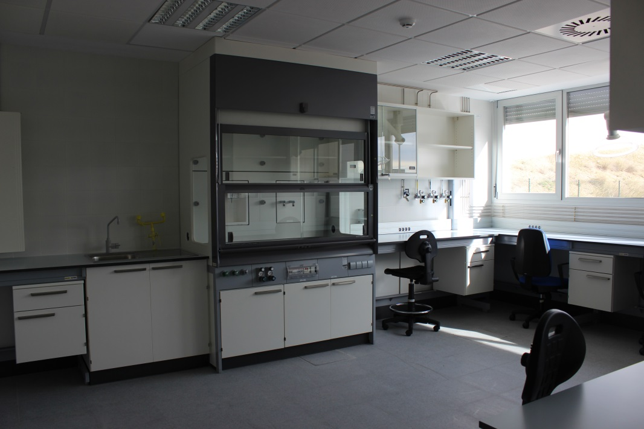
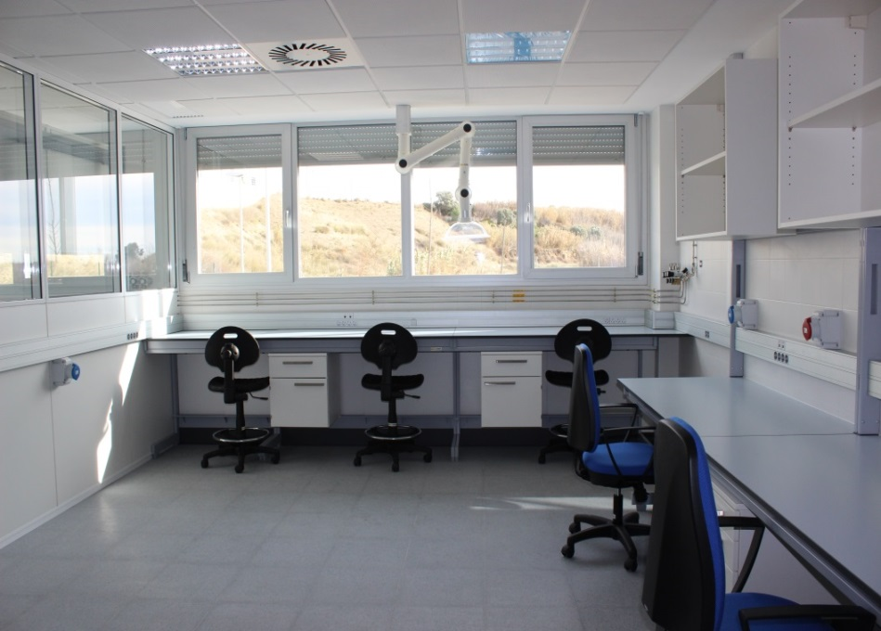
LABORATORIOS I+D+I

Slide 27
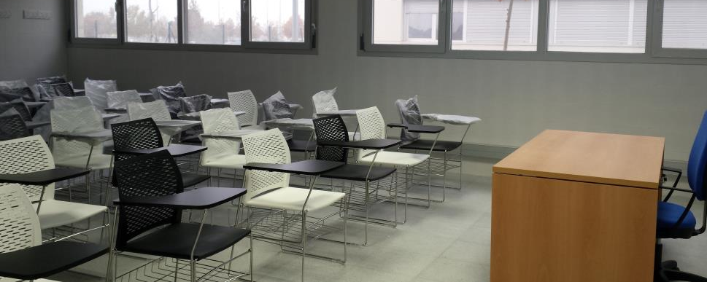
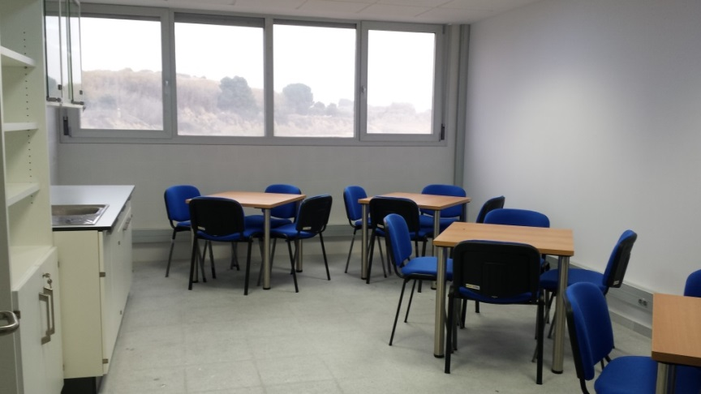
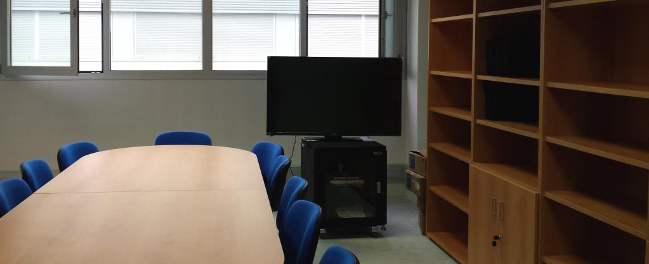
ZONAS COMUNES

Slide 28
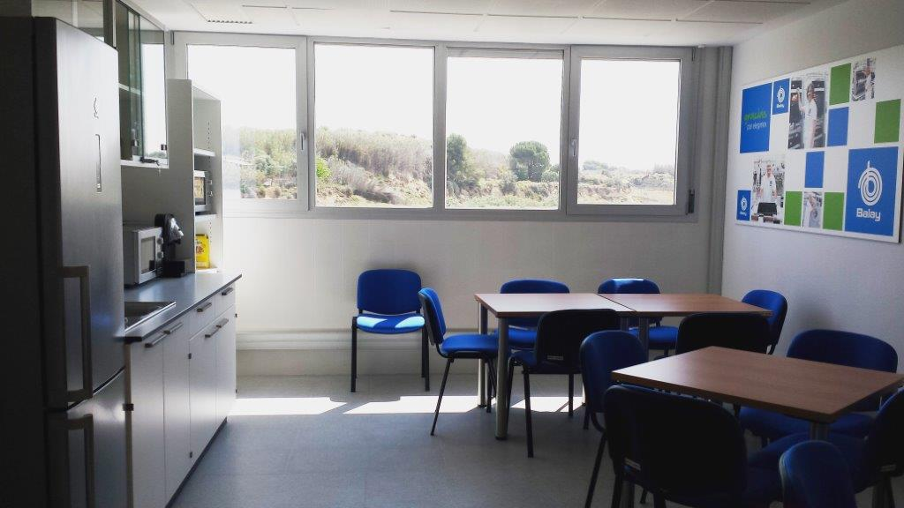
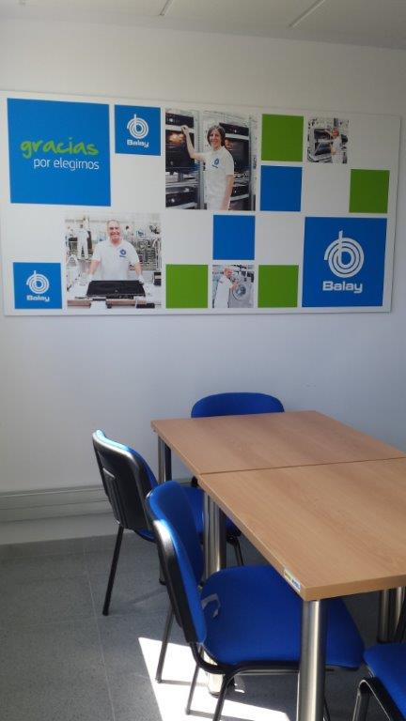
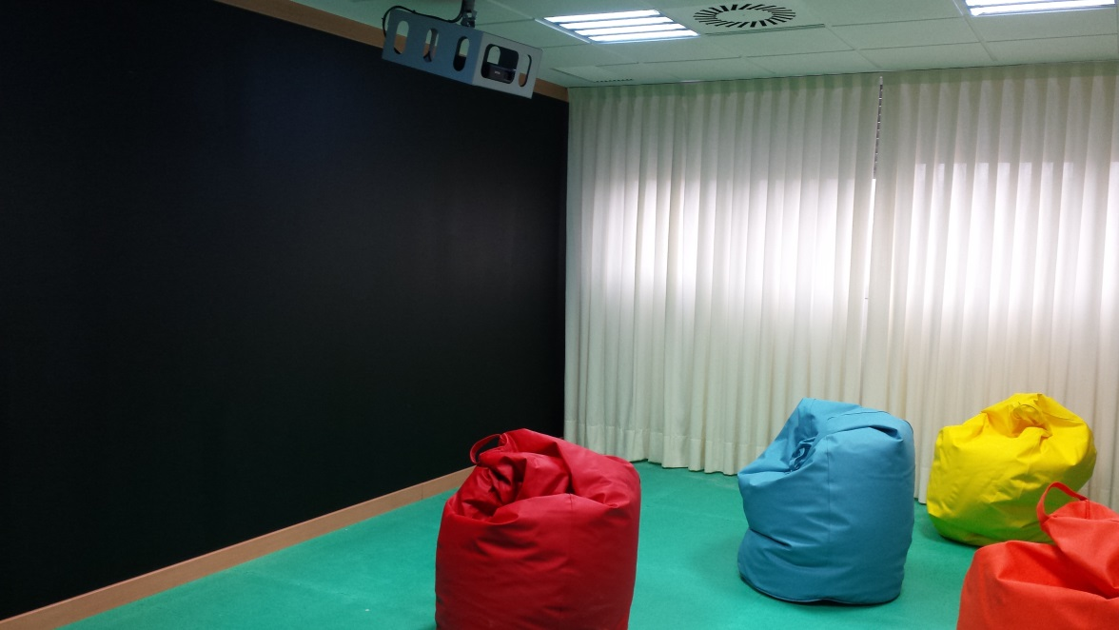
ZONAS COMUNES

Slide 29
CEMINEM

